Slide 1
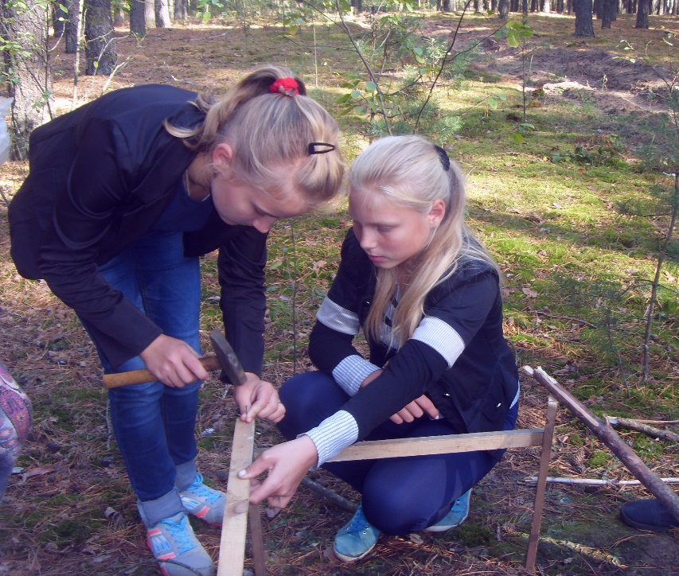
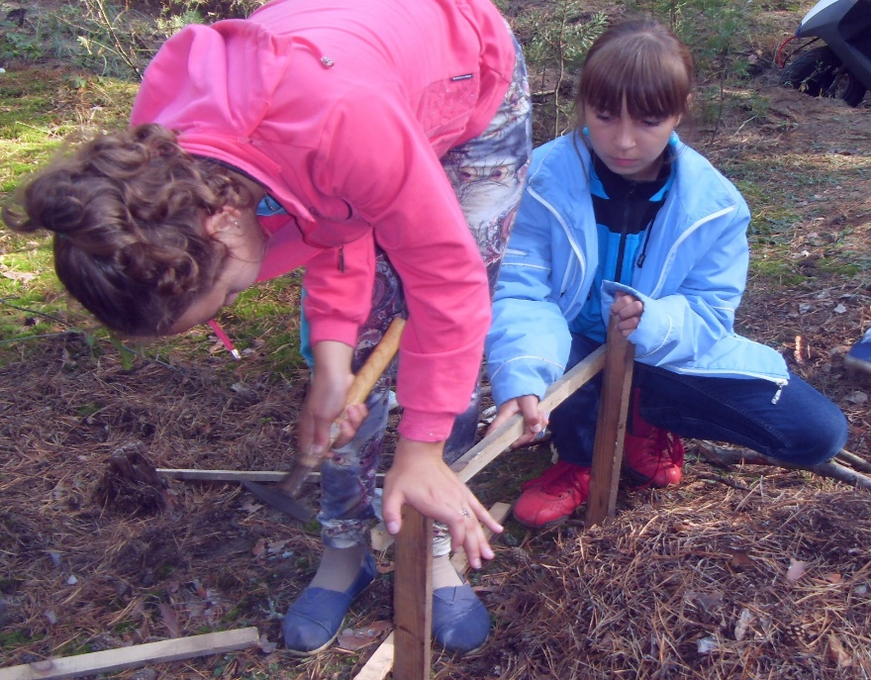
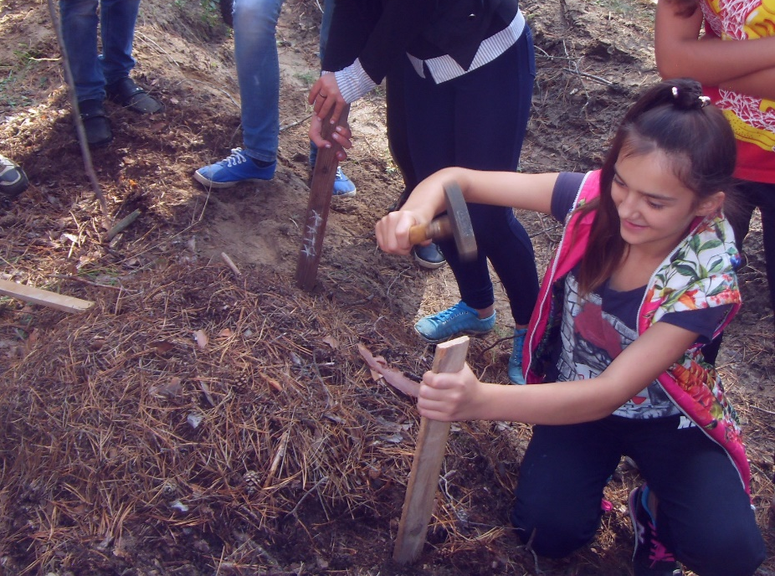
Переможці обласного етапу Всеукраїнського еколого-натуралістичного походу «Біощит» (акція «Мурашка»)

